Slide 2
Hương vị
ngọt ngào

Slide 3
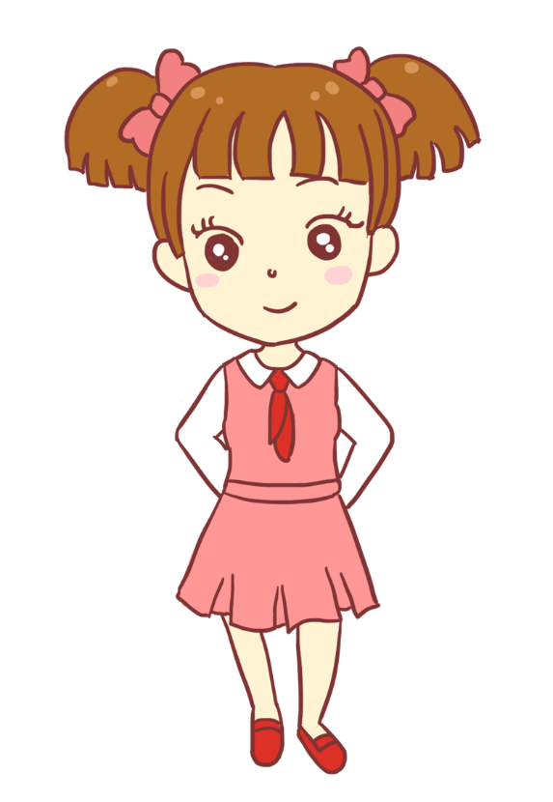
Notes:
Bấm vào ly trà sữa để hiện câu hỏi Sau 3 câu, bấm Enter tiếp tục bài học

Slide 4
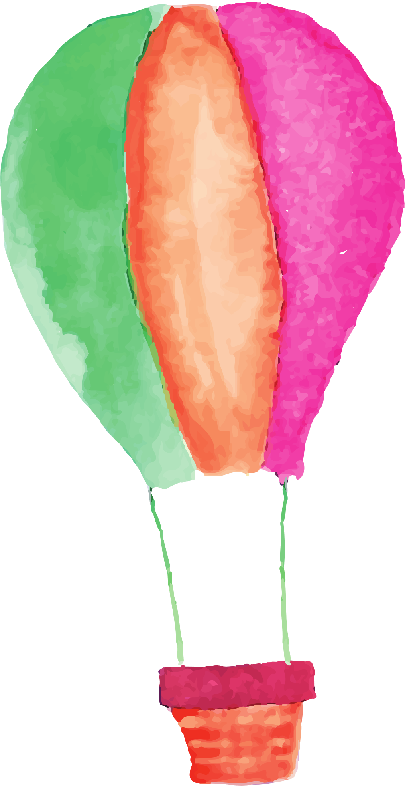
4 000 + 3 000 = 7 000
Notes:
Bấm vào bé gái để trở lại slide chọn câu hỏi

Slide 5
32 000 + 8 000 = 40 000
Notes:
Bấm vào bé gái để trở lại slide chọn câu hỏi

Slide 6
63 121 + 8 294 = 71 415
Notes:
Bấm vào bé gái để trở lại slide chọn câu hỏi

